Slide 1
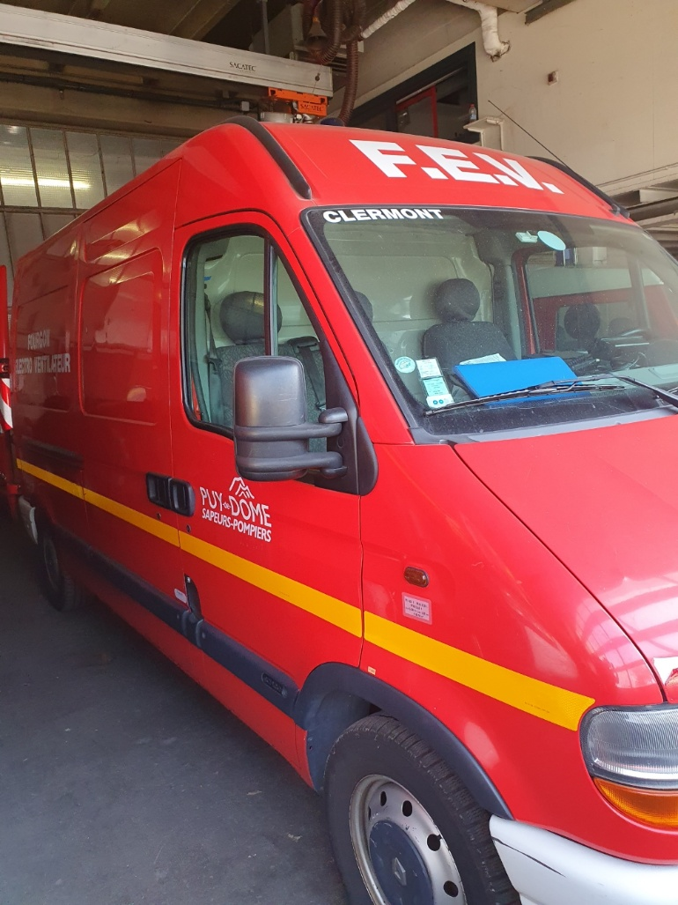
Présentation du FEV
PVDC/GF Adc CHALMETTE

Slide 2
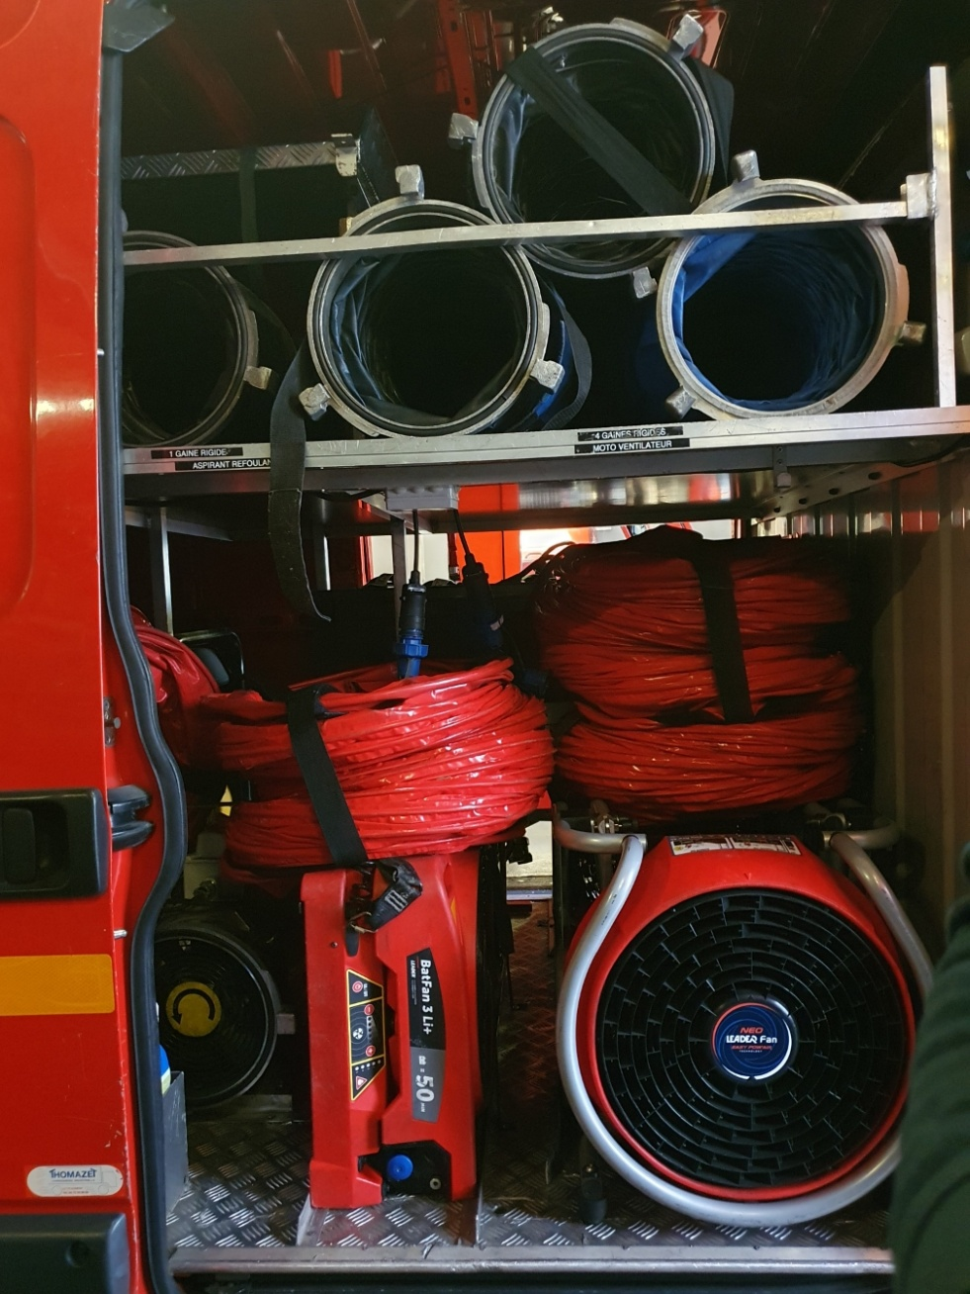
Latéral droit:
6 Gaines semi-rigide raccords ZAG pour ventilateur SAX
4 Gaines souples pour ventilateur BAT-FAN
ESV 230
BAT FAN
Aspirant-soufflant SAX 350 ATEX

Slide 3
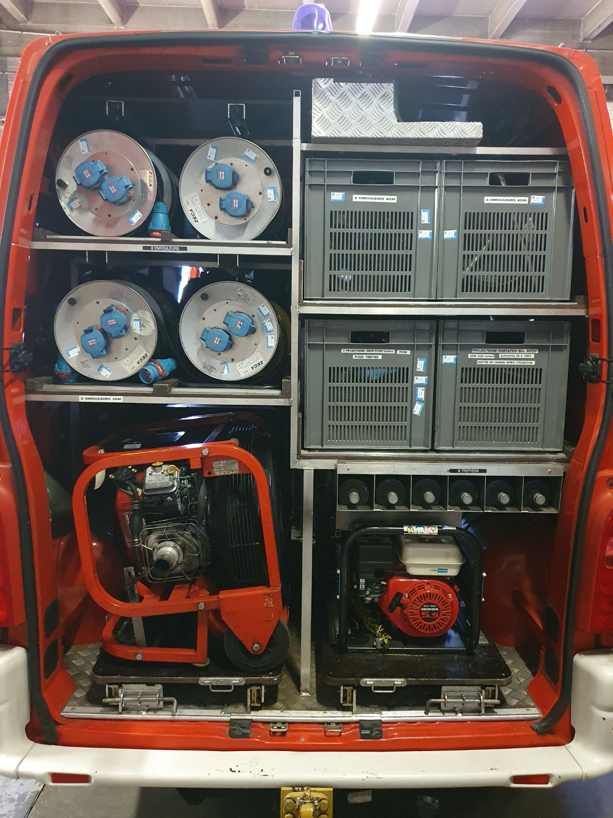
Arrière :
8 Rallonges électriques Maréchal
4 Rallonges électriques
Eclairages portatifs
2 Groupes électrogène 2,2 Kwa
MT 296 avec sa rallonge échappement

Slide 4
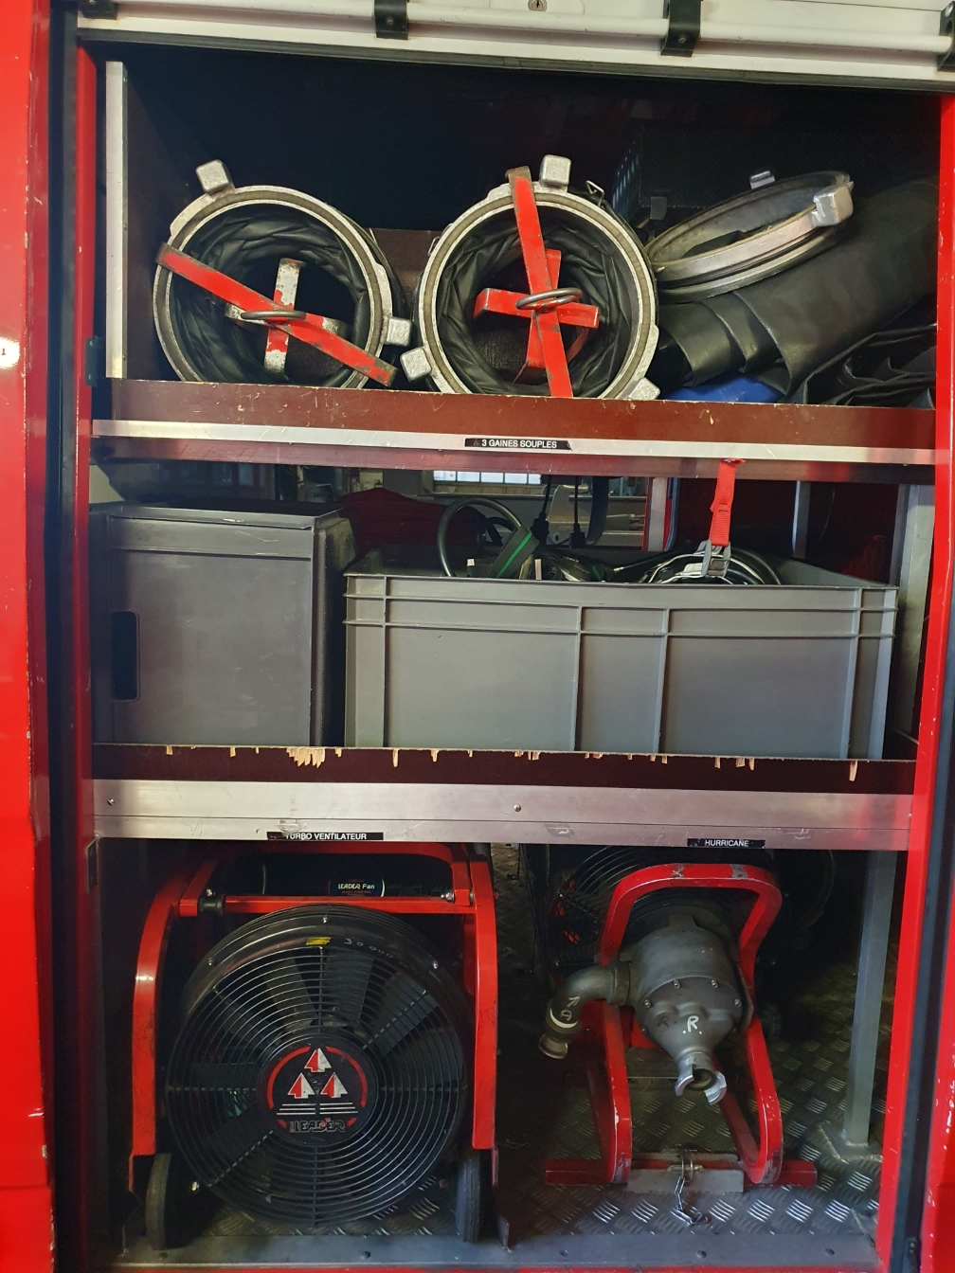
Latéral gauche :
3 gaines souples ZAG
2 ARI
Ventilateur électrique Prise Maréchal
Hurricane hydraulique

